Slide 1
Нет друга, ищи,
а нашел, так береги

Slide 2
Дружба – это когда дети хотят быть вместе, когда вместе играют, и не ссорятся.
Дружба – это улыбки друзей.
Значит, друзья – это люди, с которыми нам легко, интересно и комфортно.

Slide 3
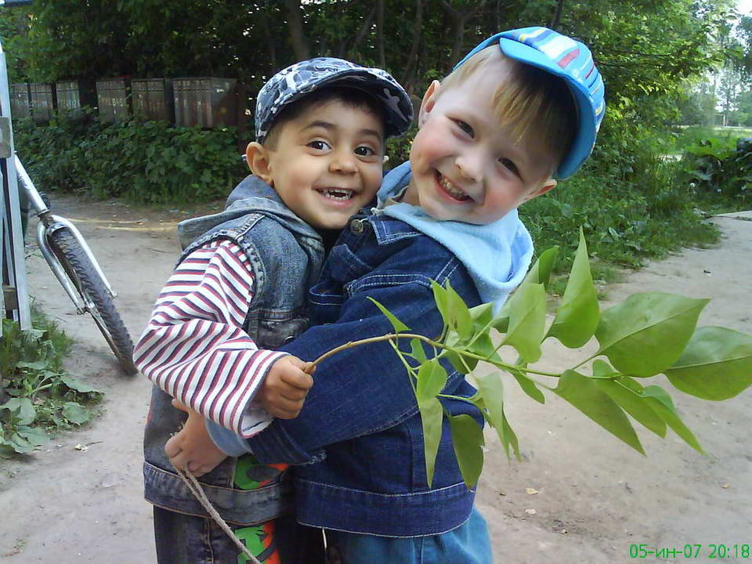

Slide 4
Правила дружбы!!!
Не
ссориться!
Не
жадничать!
Уступать!
Быть
вежливым!
Помогать
другу!
Не бояться просить
прощения у друга!
Не
злиться!
Быть
внимательным!
Быть
честным!

Slide 5
Нет друга, ищи,
а нашел, так береги.

Slide 6
Будете, друг за дружку держаться - можете ничего не бояться.

Slide 7
Физминутка «Настроение»
Настроение упало,
Дело валится из рук...
Но еще не все пропало,
Если есть хороший друг.
С делом справимся вдвоем,
С облегчением вздохнем –
Настроение поднимем
И от пыли отряхнем!
Развести руки в сторону и вниз, пожать плечами
Пальчиком влево - вправо
Показать на друга
Положить руки на плечи друга
Эх
Присели,собрали настроение в ладошки
Отряхивают руки.

Slide 8
Дидактическая игра «Подбери рифму»
– Заглянул щенок в окошко: - Чем там лакомится ……(кошка)
– Ходят всякие тут, ишь! – Смотрит зло на кошку….. (мышь)
– Может, хватит, мышка злиться? – Прочирикала….(синица)
– Капризуля наша Маша, у неё в тарелке …(каша).
– Очень громко плачет мальчик – Он поранил себе…(пальчик).
– Ничего не произнес под кроватью спящий…..(пес)

Slide 9
Доброго дня!
Хорошего настроения!

